Slide 1

Bem-vindo ao MassHire

Slide 2



MASSHIRE CAREER CENTERS
(Centro de Carreiras do MassHire)
Ajudando a eliminar o medo e a confusão durante a procura de empregos!
O MassHire apoia VOCÊ e ajuda VOCÊ a voltar ao trabalho

Slide 3

Localizações do MassHire
https://www.mass.gov/how-to/find-a-masshire-career-center
ENCONTRE UM CENTRO DE CARREIRAS

Slide 4






Parcerias do MassHire
Department of Unemployment Assistance (DUA - Departamento de Assistência por Desemprego)
www.mass.gov/DUA
Department of Transitional Assistance (DTA - Departamento de Assistência Transicional)
www.mass.gov/DTA
Mass Rehabilitation Commission (MRC - Comissão de Reabilitação de Massachusetts)
www.mass.gov/MRC
MCB – Massachusetts Commission for the Blind (Comissão para os Cegos de Massachusetts) www.mass.gov/MCB
Senior Community Service Employment
Program (SCSEP - Programa de Contratação
de Seniors em Serviços Comunitários)
https://www.mass.gov/senior-community-service-employment-program-scsep

Slide 5
Como o MassHire pode ajudar você?
Serviços e programas especializados
Trajetória da procura de emprego
Trajetória do treinamento
Seguro-desemprego

Slide 6



Serviços e programas especializados

Slide 7

Serviços para veteranos
Clientes veteranos e seus cônjuges elegíveis
  Servimos com orgulho aqueles que orgulhosamente serviram nosso país!

Slide 8

Clientes com deficiências
Os clientes podem autoidentificar-se e receber assistência individual, se tiverem uma deficiência
Acomodações razoáveis estão disponíveis mediante solicitação

Slide 9

Adultos jovens
Requisitos de elegibilidade aplicam-se

Slide 10


Serviços multilíngues
Acesse documentos e publicações traduzidos em nossa página multilíngue em:
https://www.mass.gov/orgs/office-of-multilingual-services

Slide 11


Trade Adjustment Assistance (TAA - Subsídios de Ajuste Comercial),
Trade Readjustment Allowances (TRA - Provisão de Reajuste de Competência)
Se seu emprego foi transferido para o estrangeiro ou foi afetado por competição externa de outros países, você pode ser elegível para benefícios, incluindo:
  Assistência financeira para treinamento profissional
  Benefícios em dinheiro
Os prazos previstos aplicam-se

Slide 12



National Dislocated Worker Grants (NDWGs - Subsídios Nacionais para Trabalhadores Deslocados)
Os Subsídios Nacionais para Trabalhadores Deslocados prestam assistência aos clientes que foram afetados por demissões em massa (layoffs) causadas por eventos econômicos inesperados.

Slide 13

Services to Migrant Seasonal Farm Workers (MSFWs - Serviços para Trabalhadores Rurais Migrantes Sazonais) e Empregadores Agrícolas
Serviços com assistência da equipe e indicações para serviços de apoio.

Slide 14
Onde começo? Procura de emprego ou treinamento
Seu novo emprego!
Avaliação
Desenvolvimento de um plano de ação de carreira - Procura de emprego e/ou treinamento?
Pesquisa do mercado de trabalho
Candidatar-se a empregos ou iniciar treinamento

Slide 15
Avaliações:
Procura de emprego ou treinamento?
Como as avaliações podem ajudar você a encontrar um emprego ou treinamento?
  Determinar os pontos fortes, desafios e barreiras
  Identificar metas e oportunidades
  Facilitar a tomada de decisões
O que as ferramentas de avaliação conseguem medir?
  Conhecimento, competências e habilidade (KSAs, da sigla em inglês)
  Aptidão/Habilidades
  Valores profissionais e pessoais
  Características da personalidade
  Interesses ocupacionais
Ferramentas de marketing
Procura de emprego
Análise de mercado
Desenvolvimento de competências
Pesquisa de treinamento
Avaliação

Slide 16
Informações do mercado de trabalho:
Procura de emprego ou treinamento?
Identificar programas de treinamento
Identificar lacunas de competências
e informações sobre salários
Saber quais empregos estão
em demanda ou em declínio
Saber quais empregos exigem uma certificação
Encontrar empregadores oferecendo
empregos que interessem a você
Refinar sua procura de emprego
Tomar decisões informadas
Respostas para suas perguntas sobre a procura de emprego ou trajetória do treinamento
Encontrar o emprego certo

Slide 17
Ferramentas online para procura de emprego ou treinamento
Por que usar ferramentas online para procurar empregos ou treinamentos?
Tomar melhores decisões, mais informadas
Aprender como o acesso ao seu conhecimento, competências, habilidades, valores e interesses se relaciona ao processo de processo de procura de emprego e treinamento
Essas ferramentas online podem ajudar você com avaliações, treinamento, empregos e muito mais
www.Onetonline.org
www.masscis.intocareers.org
www.careerinfonet.org
www.torqworks.com
WorkKeys

Slide 18
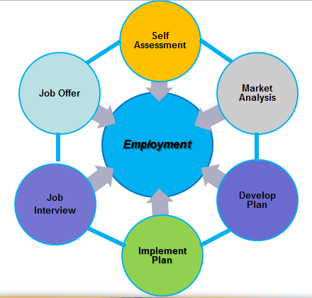
Trajetória da procura de emprego
Processo de procura de emprego
Auto-avaliação
Oferta de emprego
Análise de mercado
LMI
LMI
LMI
Emprego
LMI
Entrevista do emprego
LMI
LMI
Desenvolver um plano
Implementar o plano

Slide 19

Trajetória do treinamento
Auto-avaliação
Concluir um programa de treinamento ou certificação
Informações sobre o mercado de trabalho
Emprego
Desenvolver um plano de ação de carreira
Estabelecer metas de treinamento

Slide 20
Aprendizado baseado no trabalho
Estágios registrados
  Tradicionais (Construção e Ofícios)
  Não tradicionais (Tecnologia, Fabricação e Saúde)
Treinamento no trabalho (OJT - On the Job Training) ou estágio remunerado
Treinamento personalizado
Benefícios para veteranos

Slide 21
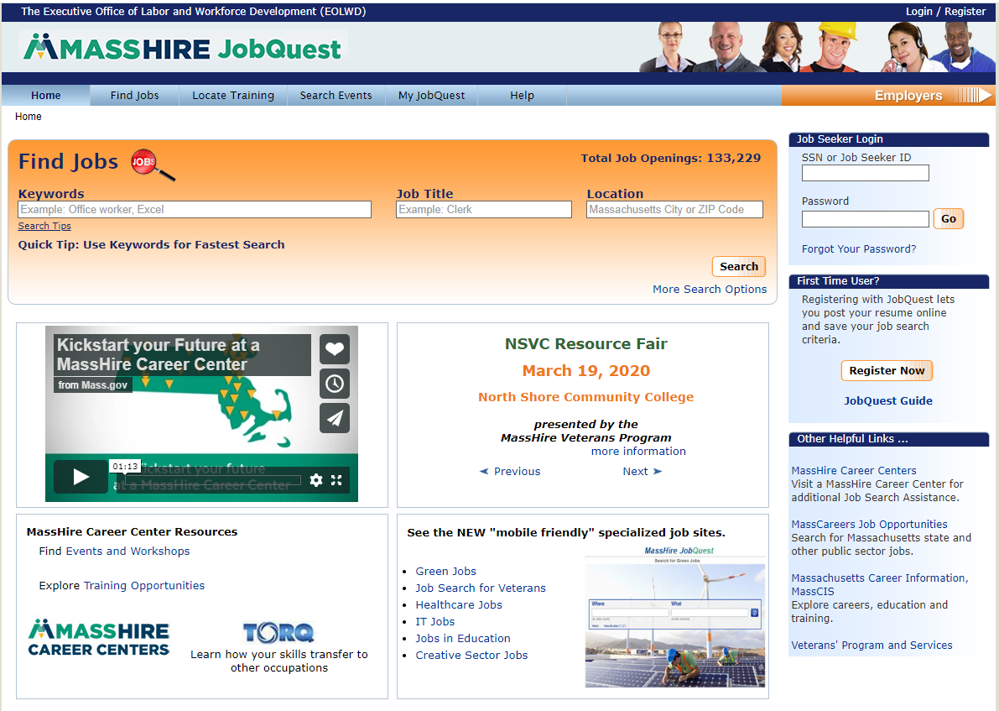
MassHire JobQuest
Procurar:
Empregos
Escolas de treinamento
Eventos
Acesso ao:
My Job Quest
Login
Registro de novo usuário
Anúncios de eventos
www.mass.gov/jobquest

Slide 22
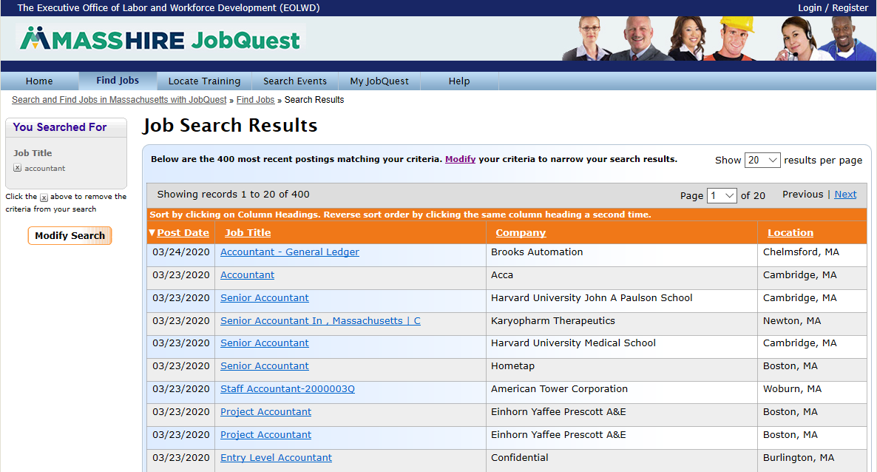
JobQuest – Correspondência de empregos
22

Slide 23
Workshops
Avaliações
Identificação de competências
WorkKeys
TORQ
Tipologia de Myers-Briggs
Resume
Desenvolvimento de resume
Cartas de apresentação (Cover Letters)
Candidatar-se online
Networking (Rede de contato)
Networking Works
LinkedIn
Procura de emprego
Organizando sua procura de emprego
Sistemas de acompanhamento de candidatos
Desenvolvendo um argumento de marketing pessoal
Trabalhador maduro
Entrevistas
Sucesso em entrevistas
Entrevistas por telefone
Negociação de salário

Slide 24

Workshops
Educação financeira
Orçamentos pessoais
Planos de poupança
Crédito, débito
Tomada de decisões financeiras
Roubo de identidade
Treinamentos em competências essenciais
Preparação da força de trabalho
Competências preparatórias para o trabalho
Habilidades pessoais
Estes treinamentos são para voltar ao mercado de trabalho, assistência TANF (Temporary Assistance for Needy Families (TANF ou Assistência Temporária a Famílias Carentes)/Assistência Pública e pessoas desempregadas há muito tempo

Slide 25

Programa de oportunidades de treinamento
(TOP - Training Opportunities Program) Seção 30
    Você pode ser elegível para até 26 semanas adicionais de benefícios por desemprego enquanto estiver fazendo um treinamento aprovado
    As exigências de procura de emprego poderão ser dispensadas enquanto você estiver frequentando um treinamento aprovado em período integral
    Envie sua inscrição para o Department of Unemployment Assistance (DUA) até sua 20ª semana paga de benefícios
    Para obter mais informações:
      Acesse sua caixa de entrada de requerente no UI Online para solicitar a inscrição do TOP; ou
      Contate seu Centro de carreiras local ou
      Contate a unidade do TOP: (617)-626-5521 ou http://www.mass.gov/dua/top

Slide 26
Seguro-desemprego
O seguro-desemprego (UI - Unemployment Insurance) fornece uma substituição de salário temporária e parcial.
  Você deve ser capaz de trabalhar, estar disponível para trabalhar e estar procurando trabalho ativamente enquanto recebe benefícios por desemprego.
Contate o Department of Unemployment Assistance (DUA - Departamento de Assistência por Desemprego) se tiver alguma pergunta sobre o seguro-desemprego:
ligue para 877-626-6800 ou acesse o site abaixo.
Acesse: www.mass.gov/dua

Slide 27
Serviços de Recontratação e Avaliação de Elegibilidade (RESEA - Re-Employment Services and Eligibility Assessment)
O RESEA é um programa de subsídios federais para clientes que estejam recebendo benefícios por desemprego.
Se for selecionado para o programa RESEA, preste muita atenção à carta de notificação do DUA que contém informações importantes e os PRAZOS.
Esta notificação do RESEA será enviada para:
Sua caixa de entrada do UI Online; e
Enviada pelo correio
É necessário que você tome providências e responda antes dos prazos especificados na carta.
Contate o seu Centro de carreiras local do MassHire, se tiver alguma pergunta ou preocupação.
27

Slide 28
Perguntas?
Contate o seu Centro de carreiras local do MassHire
https://www.mass.gov/how-to/find-a-masshire-career-center

